Slide 1
Tastatur

Slide 2
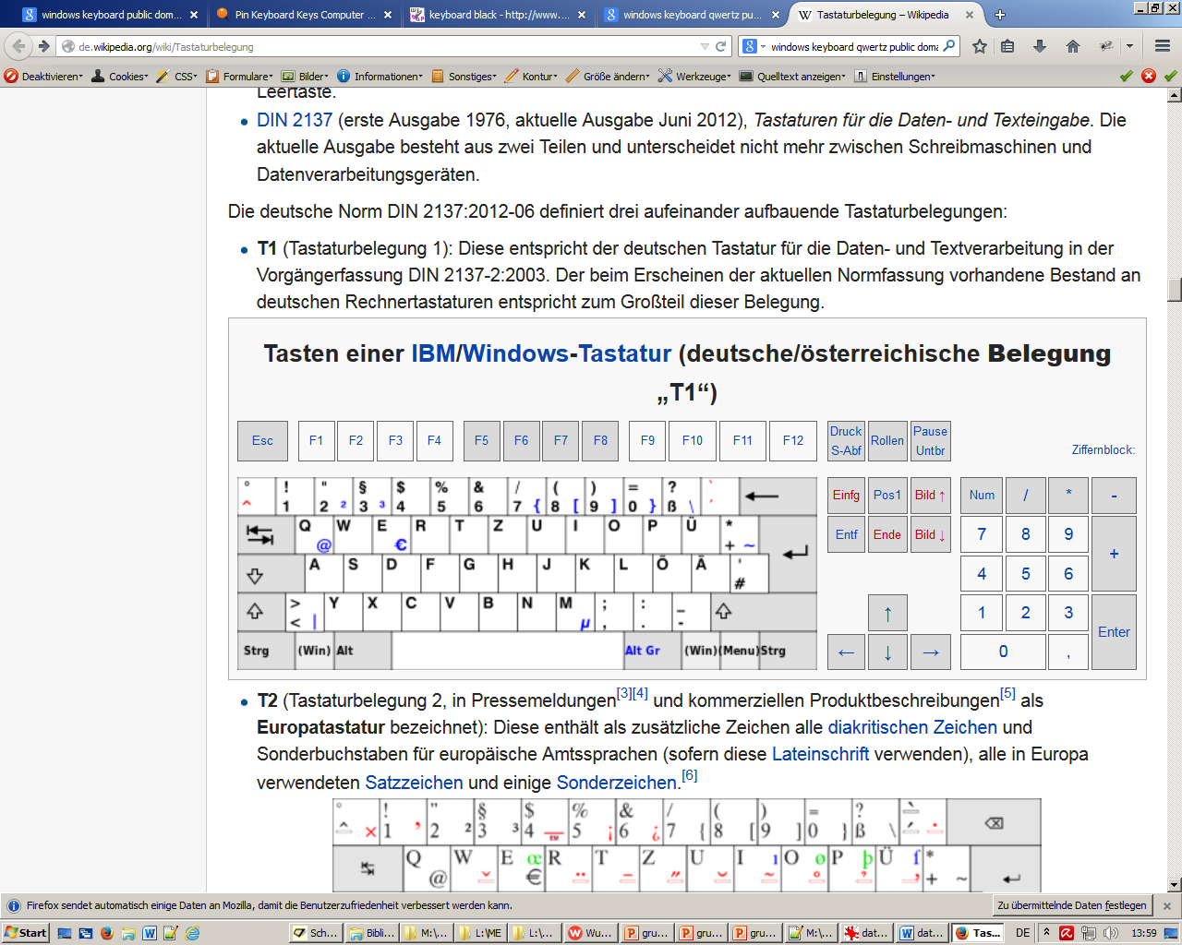

Slide 3
2
1
3
4
5
6
7
8

Slide 4
14
9
10
11
13
12

Slide 5
1 "Escape"
Abbruch von Prozessen;
Schließen von Dialogfeldern
2 "Funktionstasten"
3 "F5"
= aktualisieren
(z.B. Webseiten)
2
1
3
4 "Tabulator"
(einrücken;
alt+Tab = Wechsel
zwischen Programmen
4
5 "Feststelltaste"
5
6 „Umschalt“, "Shift"
Groß-/Kleinschreibung
6
7 "Steuerung"
(für Befehle, auch
"Control", "Command")
7
8
8 "alt" = "alternative"

Slide 6
9 "Backspace"
(Rückschritt-Taste)
löscht das Zeichen LINKS
der Einfügemarke
14 "Druck"
Bildschirmfoto
10 "Delete"
(Entfernen)
löscht das Zeichen RECHTS
der Einfügemarke
14
9
10
11 "Eingabe"
Zeilenumbruch; bestätigen
11
12 Kursortasten
(Pfeiltasten)
Bewegen von Elementen,
der Einfügemarke usw.
13 „Alternative Graphic“ = z.B. Symbole, Sonderzeichen
13
12

Slide 7
4
6
7

Slide 8
4 "Tabulator"
(einrücken;
alt+Tab = Wechsel
zwischen Programmen
4
6 „Umschalt“, "Shift"
Groß-/Kleinschreibung
6
7 "Steuerung"
(für Befehle, auch
"Control", "Command")
7

Slide 9
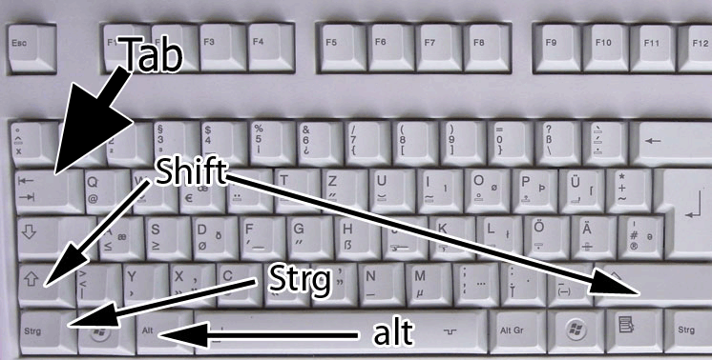
Das Wichtigste zum Schluss:

